Slide 1
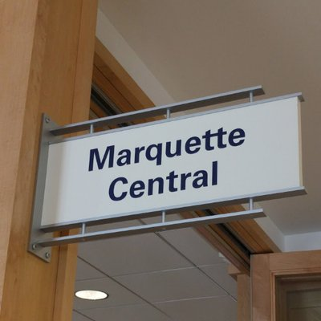

Marquette Central
Su centro de información para Tesorería (Bursar), Ayuda Financiera, Registraduría y Empleo Estudiantil.
Notes:
Hola, mi nombre es Iris Soto. En el día de hoy estaré compartiendo información y recordatorios sobre Ayuda financiera , cuentas estudiantiles y empleos estudiantiles.

Slide 2
Agenda
Página web de Marquette Central
  MCAN/MUID
  Acceso de invitados
  Formularios
CheckMarq
  Ayuda Financiera (Financial Aid)
  Cuenta del Estudiante/ Facturación (Student Account/Billing)
Notes:
Estaré discutiendo la Pagina web de Marquette Central y CheckMarq

Slide 3
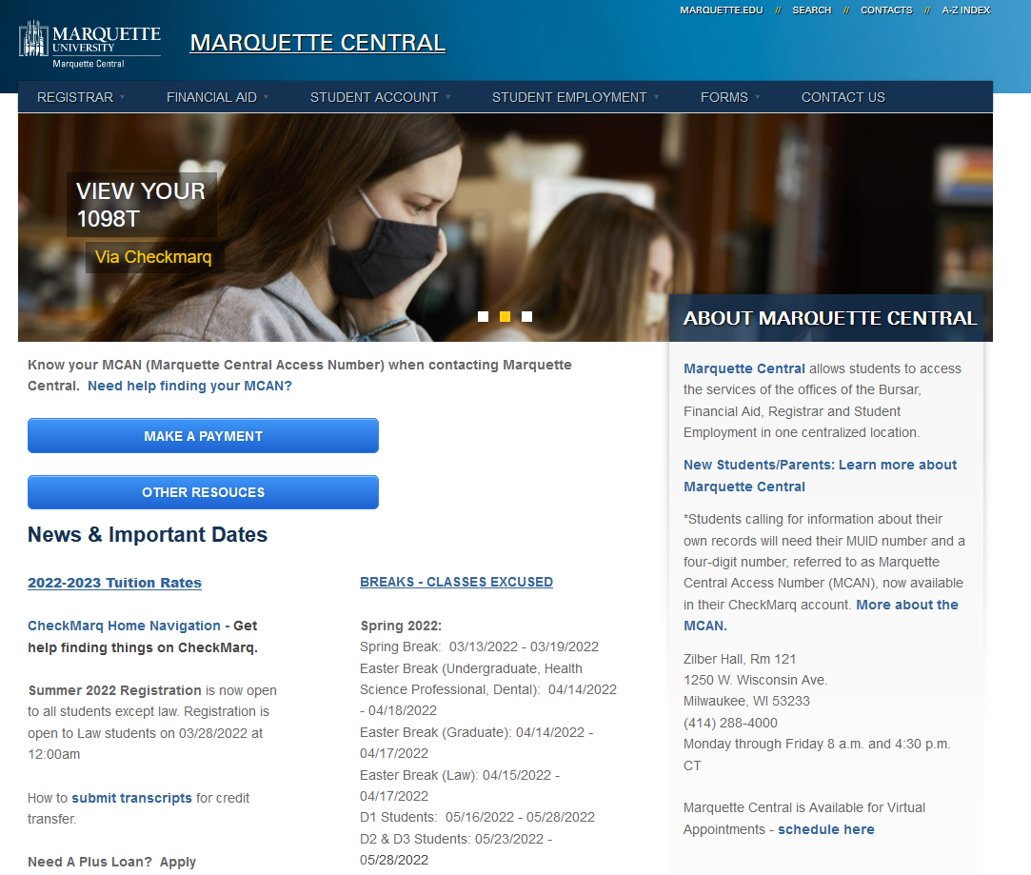
www.marquette.edu/central
Notes:
Aquí pueden ver la página web de Marquette Central. En la barra de menú superior pueden seleccionar para obtener mas información sobre los diferentes temas. Atención: incluyendo todos nuestros formularios en la opción formularios. También puede hacer una cita virtual en la esquina inferior derecha.

Slide 4
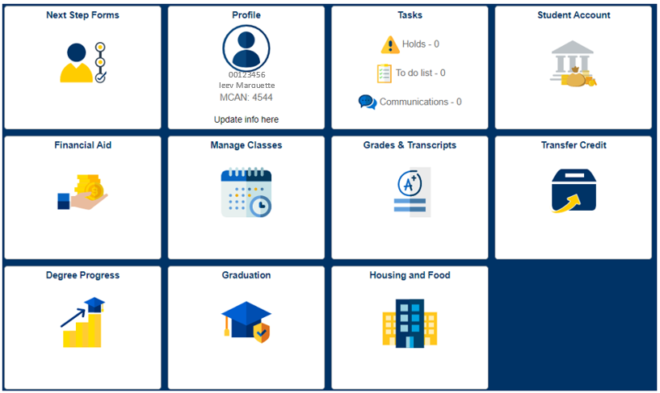
CheckMarq (checkmarq.mu.edu)
Notes:
CheckMarq es nuestro sistema de información estudiantil. La página de inicio divide la información en pestañas o cuadritos. La pestaña de Perfil provee información del estudiante, incluyendo el MCAN, el número MUID y la configuración del Acceso de Invitados.

Slide 5
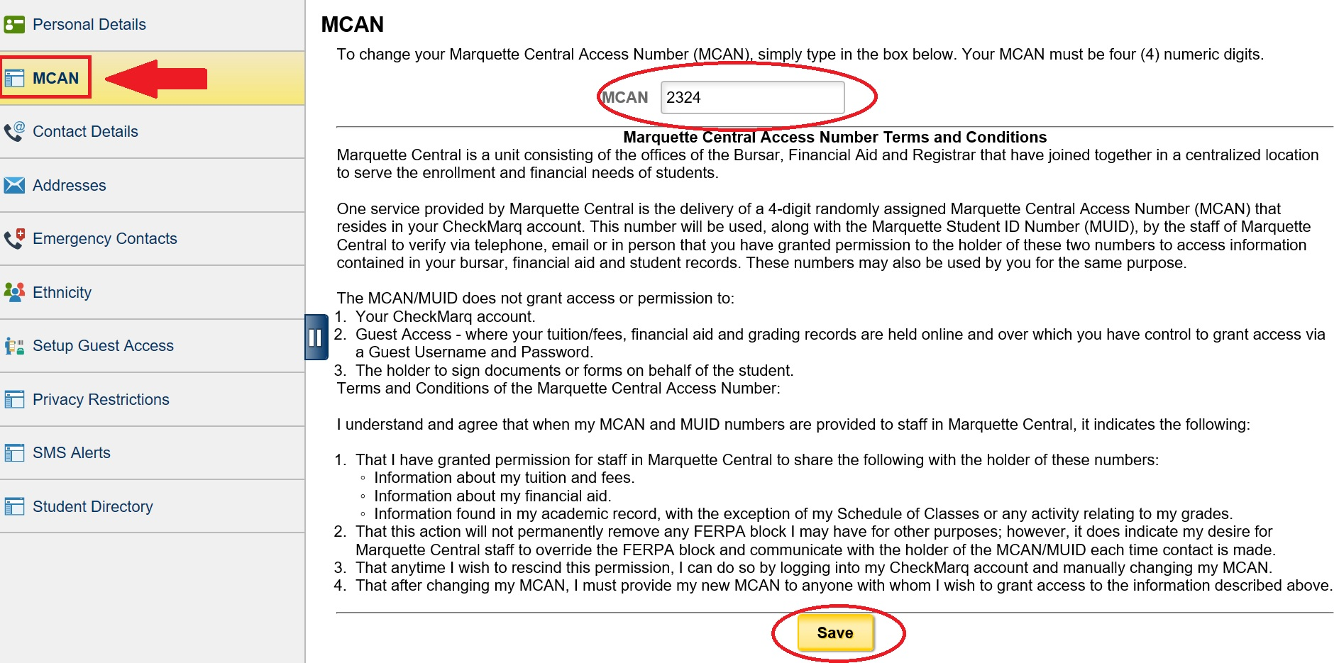
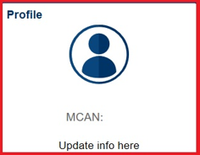
Número de Acceso de Marquette Central (MCAN)
Notes:
Es importante que conozca el numero del estudiante (MUID) y el número de acceso a Marquette Central o MCAN. Debe facilitar estos números cuando se ponga en contacto con nosotros en Marquette Central.
El MCAN es un número de 4 cifras y es asignado al azar. El estudiante puede cambiar el número por otro que recuerde o dejarlo como está.
Empezando el primer día de clase, el expediente académico de un estudiante (incluyendo el balance de la cuenta y cualquier otra información relacionada) pasa a estar protegido por la ley federal de Privacidad y Derechos Educativos de la Familia (FERPA).

Slide 6
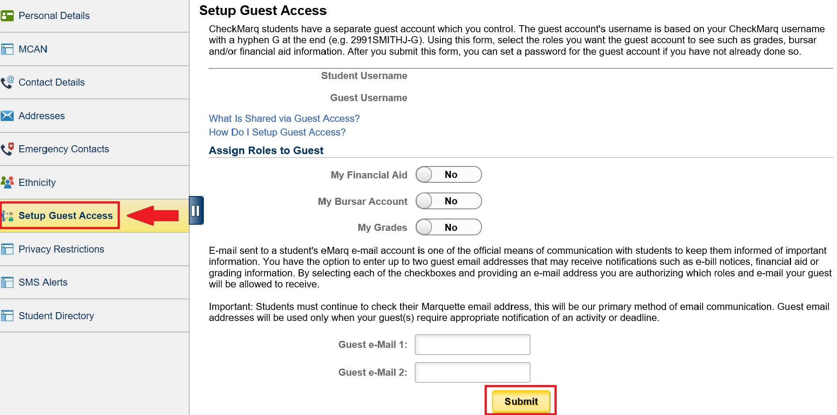
Acceso de invitados
Notes:
El acceso de invitados es una forma para que otras personas reciban notificaciones de facturas electrónicas y comprueben la información del estudiante en CheckMarq.
La contraseña debe tener 16 caracteres o más y no expira. Debe contener tres de los siguientes elementos:
Mayúsculas y minúsculas, números y/o caracteres especiales.
Los estudiantes tienen la opción de dar a los invitados la capacidad de ver la ayuda financiera, la cuenta de estudiantes (bursar) y las calificaciones. Estas preferencias se pueden cambiar en cualquier momento.
Los alumnos también pueden indicar hasta dos cuentas de correo electrónico personales para recibir notificaciones de facturas electrónicas.

Slide 7
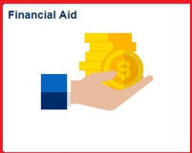
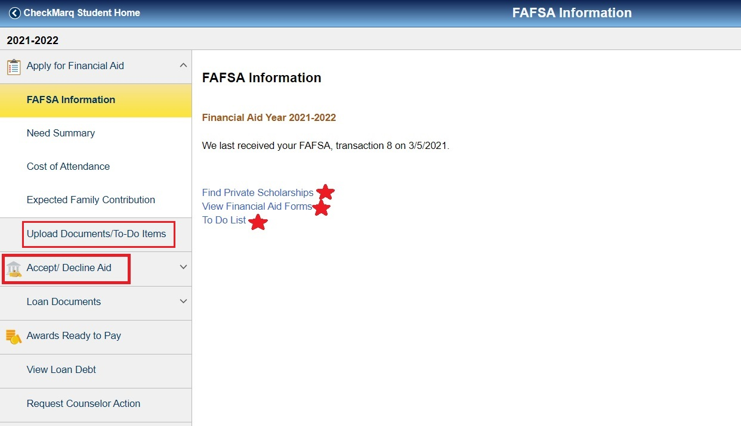
Ayuda Financiera
Notes:
En la pestaña o cuadrito de ayuda financiera, los estudiantes pueden ver información sobre becas privadas, acceder a formularios de ayuda financiera, ver la lista de tareas pendientes de los estudiantes y también subir documentos.
Para ver el paquete de ayuda financiera, haga clic en "Aceptar/Declinar ayuda"

Slide 8
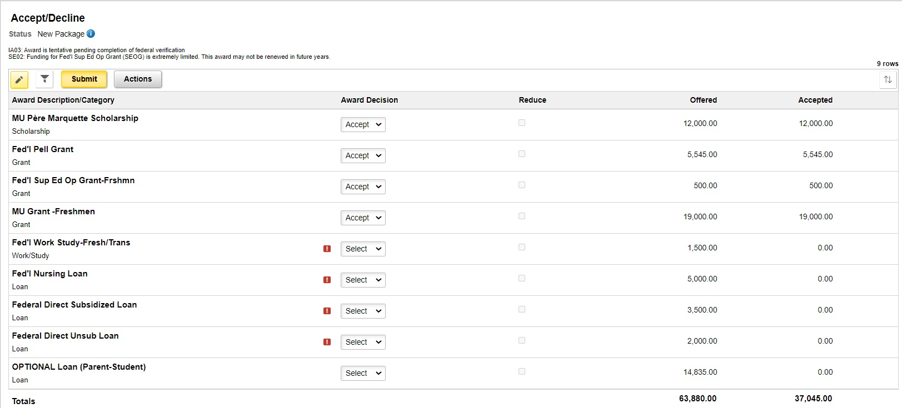
Aceptar/Rechazar Ayuda Financiera
Nota: Prestamos OPCIONALES no pueden ser aceptados en Checkmarq.
*Padres deben visitar studentaid.gov si quieren aplicar a un Parent PLUS Loan.
Notes:
Si desea aceptar préstamos y no lo ha hecho, acéptelos ahora.
El préstamo opcional no puede aceptarse en CheckMarq. Requiere una solicitud y aprobación de crédito por separado.
El total del préstamo opcional indicado es el máximo disponible para el préstamo PLUS para padres o para el préstamo alternativo para estudiantes.
Si desea solicitar el préstamo Parent PLUS, vaya a studentaid.gov e inicie sesión con el FSA ID de los padres (no el del estudiante). Recibirá una decisión de crédito inmediata y, podrá firmar electrónicamente Mis notas promisorias en el mismo sitio web.

Slide 9
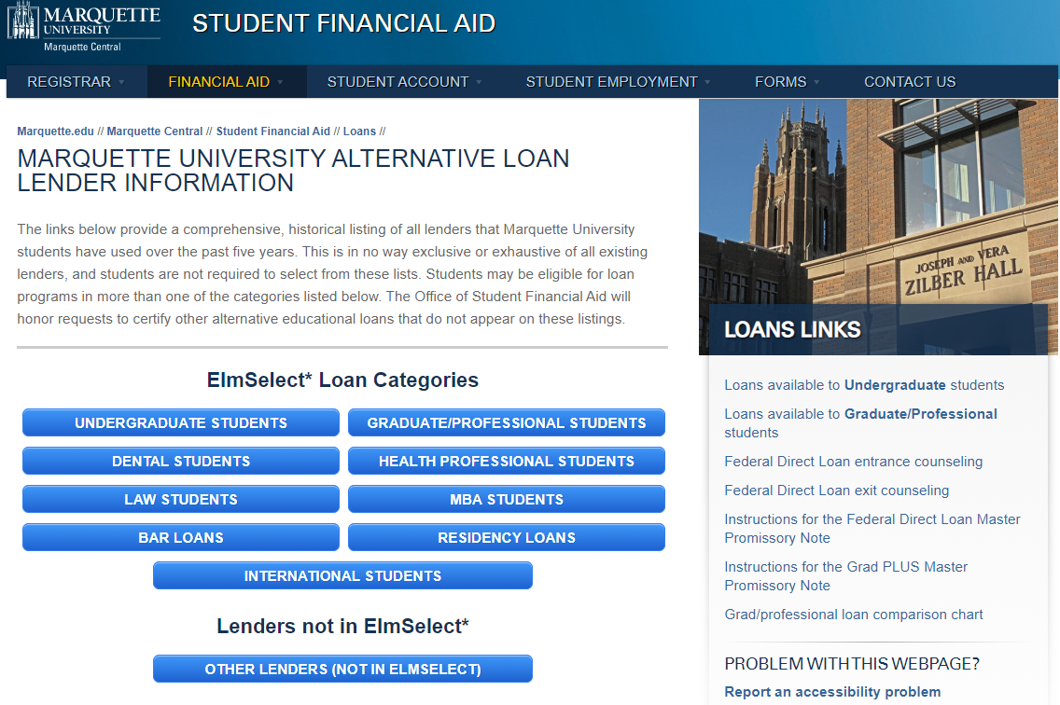
Préstamos Alternativos– mu.edu/central/altloans
Notes:
Puede visitar nuestra pagina web en Marquette Central para obtener mas información sobre prestamos alternativos. Aunque no podemos recomendarle prestamistas, la herramienta Elm Select le ayuda a encontrar un préstamo alternativos que se adapte a sus necesidades. Los términos varían según el prestamista y todos requieren un historial de crédito satisfactorio.

Slide 10
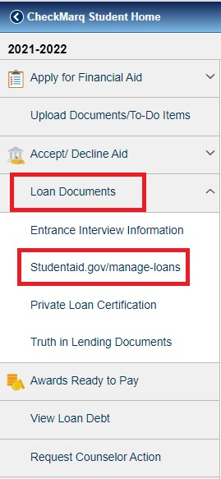
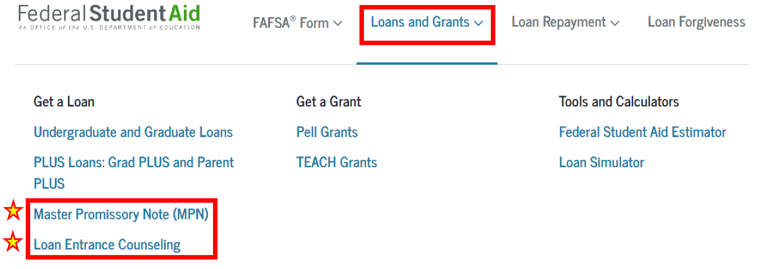
Próximos pasos para los préstamos Federales del programa Direct Loans
(studentaid.gov)
Both the Master Promissory Note & Entrance Counseling Must be Completed
Notes:
Si aceptaron Préstamos Directos Subsidiado y/o No Subsidiado, no olvide completar Mis Notas Promisorias y Asesoría de Entrada en studentaid.gov.
Ambos pasos deben completarse para que el préstamo pague a la cuenta.

Slide 11
Envíe los cheques de sus becas privadas
Marquette University
Office of Student Financial Aid
Attn: Scholarship Assistant
P.O. Box 1881
Milwaukee, WI 53201-1881
Escriba su número de estudiante en el cheque.
Endorse el reverso del cheque de la beca si el cheque tiene el nombre del estudiante o del estudiante y Marquette University.
Las becas se repartirán equitativamente entre los semestres de otoño y primavera, a menos que el donante indique lo contrario.
Notes:
Los cheques de becas privadas deben enviarse al Asistente de Becas a la dirección indicada. Escriba el número MUID en el cheque y, si el cheque esta a nombre del estudiante o incluye el nombre del estudiante, éste deberá endosarlo. Nota: a menos que el donante especifique un desembolso diferente, todas las becas privadas se dividirán a partes iguales entre los semestres de otoño y primavera.
Las instrucciones para el envío de pagos de becas a través de EFT o ACH pueden encontrarse en línea en la sección de becas en https://www.marquette.edu/central/financial-aid/. Es importante que si se envían fondos a través de EFT o ACH, el estudiante o la organización nos notifiquen que están enviando los fondos.

Slide 12
Empleo Estudiantil
JobX (jobx.marquette.edu)– portal de empleo
Los estudiantes deben presentar una solicitud y ser contratados *.
El límite de horas semanales trabajadas son 20 horas.
El dinero se gana y se paga al estudiante mediante una nómina quincenal.
Las ganancias NO van directamente al saldo de la cuenta del estudiante.
Se recomienda que el estudiante se registre en depósito directo.
En el momento de la contratación, los estudiantes deberán llenar el formulario I-9 y disponer de los documentos originales de identidad y de trabajo (es decir, pasaporte, certificado de nacimiento, tarjeta de la Seguridad Social, permiso de conducir, etc.).
  *Los trabajos no son garantizados
Notes:
Los estudiantes de primer año pueden empezar a buscar trabajo a través de JobX a principios de julio. En la página web de Marquette Central hay un enlace a JobX.
Aunque siempre hay puestos de trabajo para los estudiantes que quieran trabajar, los empleos no están garantizados. Los estudiantes contratados no trabajan más de 20 horas a la semana, ganan un sueldo y reciben una nómina. El dinero ganado no va directamente a la cuenta del estudiante para reducir el saldo adeudado.
Los estudiantes contratados tendrán que llenar un formulario federal I9 y tendrán que presentar documentos originales.

Slide 13
Circunstancias especiales
Puede revisarse si ha ocurrido algunas circunstancias financieras en la economía familiar (pérdida de ingresos, gastos extraordinarios, etc.).
Debe tener que ser una circunstancia significativa para ser considerado para más ayuda financiera.
Puede revisar las diferentes circunstancias en línea en mu.edu/central/appealing-financial-aid
Póngase en contacto con Marquette Central para discutir las opciones
Notes:
Comuníquense con nosotros en Marquette Central si su familia ha sufrido una pérdida de ingresos o gastos extraordinarios.

Slide 14
Se avecinan cambios en la FAFSA para 2024-25 https://www.marquette.edu/central/financial-aid/fafsa-changes-2024-25.php
Fecha de lanzamiento prevista: diciembre de 2023
Contribución Familiar Esperada (EFC) será sustituida por el Índice de Ayuda al Estudiante (SAI)
SAI ya no tendrá en cuenta el número de estudiantes en la universidad.
En el caso de los estudiantes cuyos padres están separados o divorciados, se ha modificado la información requerida que debe declararse. Ahora se provee la información del padre/madre que proporciona la mayor parte de la ayuda económica al estudiante, en lugar de la del padre/madre que vive en la residencia principal del estudiante.
Notes:
El congreso recientemente aprobó La ley de simplificación FAFSA con el propósito de agilizar el proceso de ayuda financiera. Este reduce el número de preguntas y puede o no cambiar la elegibilidad de ayuda de un estudiante. Algunos puntos destacados son:
Fecha de lanzamiento prevista: diciembre de 2023
Contribución Familiar Esperada (EFC) sera sustituida por el Índice de Ayuda al Estudiante (SAI)
SAI ya no tendrá en cuenta el número de estudiantes en la universidad.
En el caso de los estudiantes cuyos padres están separados o divorciados, se ha modificado la información requerida que debe declararse. Ahora se provee la información del padre/madre que proporciona la mayor parte de la ayuda económica al estudiante, en lugar de la del padre/madre que vive en la residencia principal del estudiante.

Slide 15
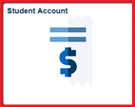
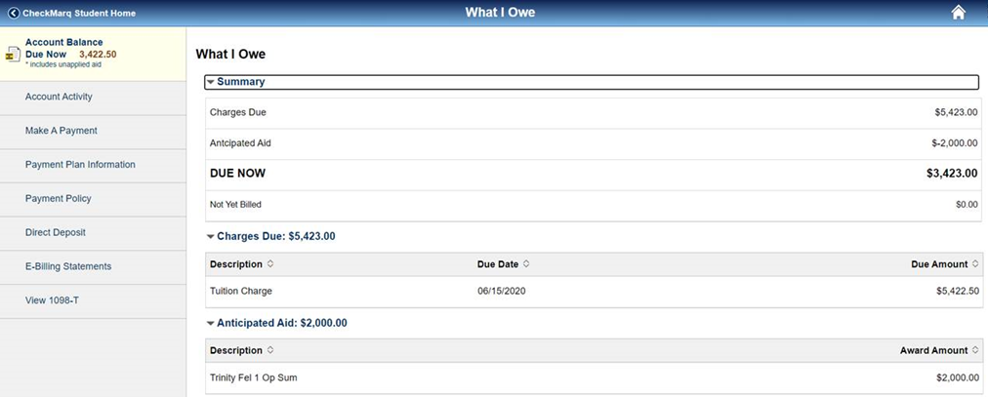
Cuenta de estudiante - Balance de cuenta Información en tiempo real
Notes:
En la pestaña de la Cuenta del Estudiante podrá ver el balance pendiente actualizado. El balance pendiente reflejará cualquier ayuda financiera que esté lista para ser desembolsada.

Slide 16
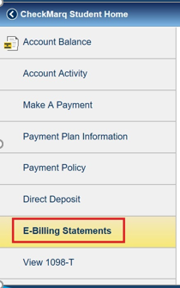
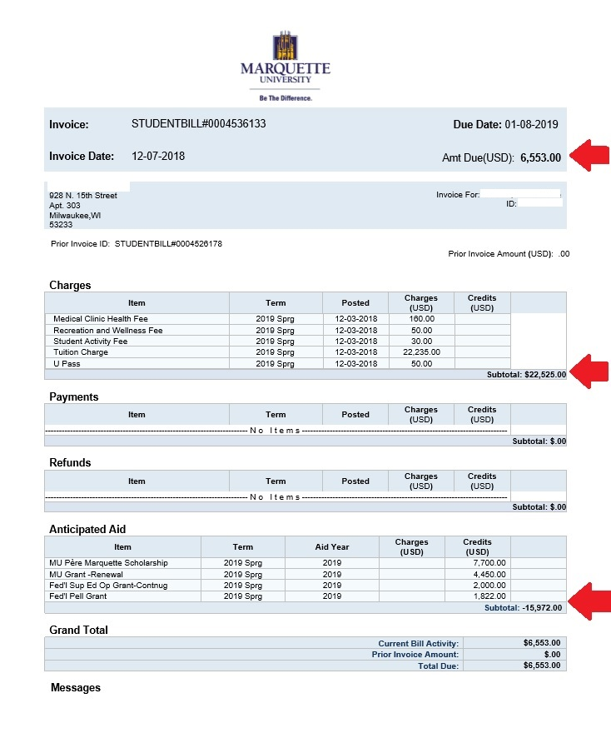
Factura Electronica
(E-Bill Statements)
El pago de otoño vence en su totalidad el 08/22/2023
Or
Visite mycollegepaymentplan.com antes del 5 de agosto para inscribirse en el plan de pago de 5 meses por una cuota de $35 .
Desactive los bloqueadores de ventanas emergentes.
(Pop-up Blocker)
Notes:
Para ver la factura electrónica, seleccione "E-Bill Statements" en la pestaña "Student Account" *¡Asegúrese de que su Pop-Up Blocker este desactivado!
La información más importante está disponible en la parte derecha de la factura.
La factura electrónica refleja un instante en el tiempo. NO se actualiza cuando un estudiante acepta ayuda financiera adicional.

Slide 17
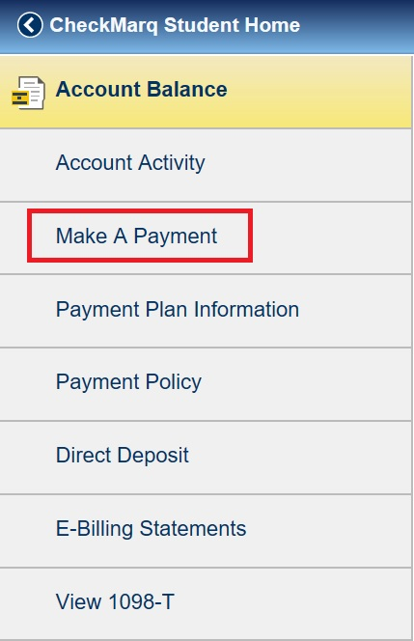
Opciones de pago marquette.edu/central/bursar
Pago con cheque electrónico: Opción gratuita en línea utilizando el número de ruta y cuenta de su banco
Tarjeta de débito/crédito: Opción de pago en línea con una comisión de conveniencia del 2.5%.
Pagos por correo:
Marquette University
Office of the Bursar
PO Box 1881
Milwaukee WI 53201
*Incluya el número MU ID en el cheque.
Notes:
"Make a payment" le dirige a la página web de Marquette Central para obtener una lista de métodos de pago aceptables.
La opción de cheque electrónico le permite realizar pagos en líneas sin ningún costo adicional. Para esto necesita utilizar su número de ruta bancaria y números de cuenta.
También se puede pagar con tarjeta de crédito o débito, pero se aplica una comisión del 2.5%.
Puede encontrar la dirección postal para los pagos.

Slide 18
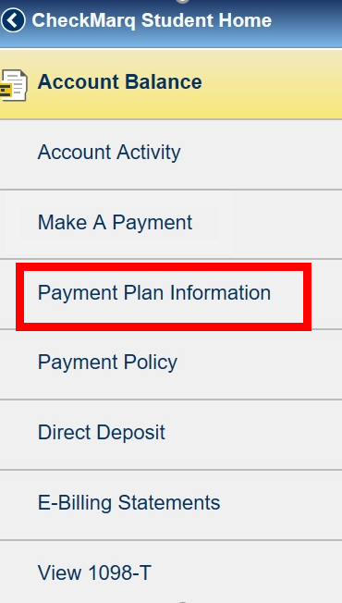
Opciones de Pago marquette.edu/central/bursar
Marquette Monthly Payment Plan:
$35 cuota por semestre
Pagos mensuales en 5 plazos
Ago 5 – Dic 5
Enero 5 – Mayo 5
Los planes de pago deben establecerse a nombre del estudiante y los padres deben registrar como pagadores autorizados.
Plan de pago NO esta disponible en el verano.
Inscríbase en línea en:
mycollegepaymentplan.com/marquette-university
Notes:
Si desea puede inscribirse a nuestro plan de pago mensual. Este distribuye los pagos del semestre en 5 pagos mensuales por una cuota de $35, haga clic en Payment Plan Information o visite mycollegepaymentplan.com/Marquette-university. El plan de pago solo esta disponible para otoño y primavera. No hay plan de pago disponible para el verano.

Slide 19
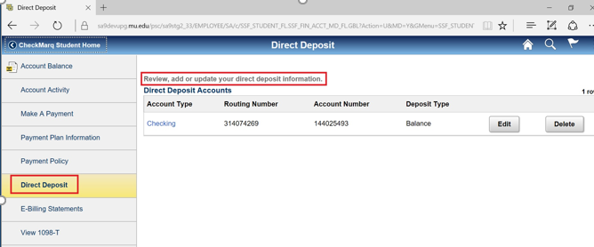
Deposito Directo
Notes:
Recuerde configurar deposito directo para recibir las nóminas y los reembolsos de las cuentas de los estudiantes.

Slide 20
Recordatorios
Ahora
Visite CheckMarq.mu.edu
  Acepte sus Préstamos Federales Directos si piensa utilizarlos
  Encuentra tu MU ID Number y su MCAN la pestaña de tu perfil en CheckMarq.mu.edu y dáselo a tus padres
  Registra a tus padres para Guest Access (acceso de invitados) en la pestaña de tu perfil
  Regístrate para deposito directo en la pestaña de cuenta estudiantil
  Regístrate para al menos 12 créditos (Registro tiempo completo)
Visita studentaid.gov (si vas a aceptar los prestamos federales)
  Completa Mis Notas Promesarías (Master Promissory Note)
  Completa el Asesoramiento de Ingreso (Entrance Counseling)
Notes:
Read the reminders

Slide 21
Recordatorios
Ahora
Padres pueden visitar studentaid.gov para aplicar a Parent PLUS loan o marquette.edu/central/altloans para aprender más sobre prestamos alternativos
Julio 18
Visita checkMarq.mu.edu para ver la factura en línea (e-bill) en la pestaña de Student Account
Agosto 5
Visita mycollegepaymentplan.com/marquette-university si desean registrarse en el plan de pago mensual
Agosto 22
Si no se va a registrar en el plan de pago mensual, debe pagar el total de la matrícula para el semestre de otoño.
Notes:
Read reminders

Slide 22

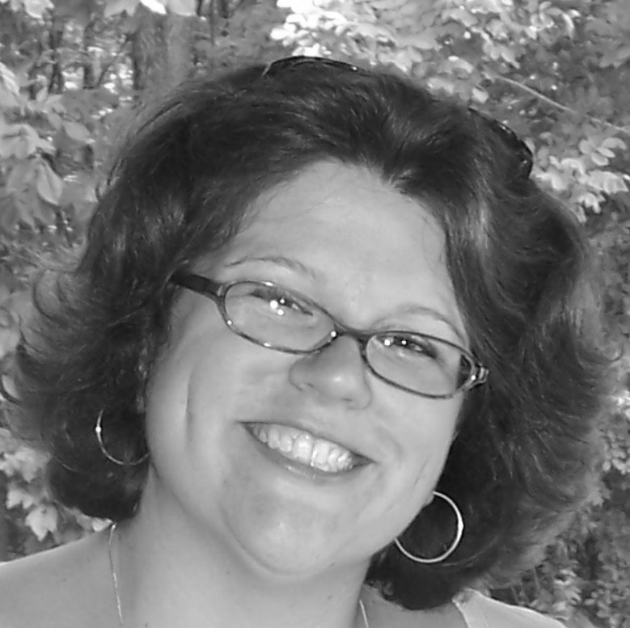
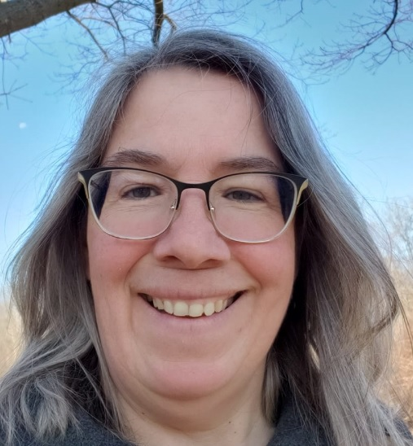
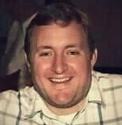

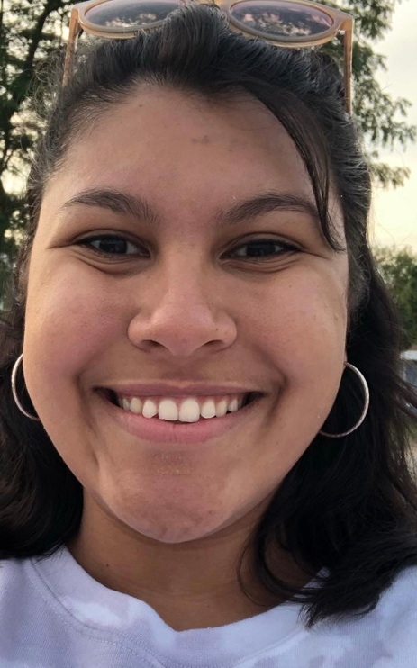
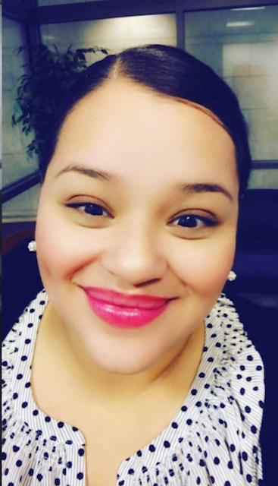
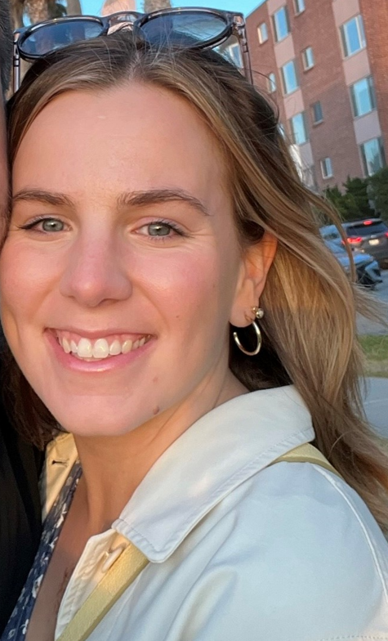
Personal de Marquette Central
Deanna 23 años*
Kelly 16 años*
Ben 8 años*
Rachel 2 años*
Zilber Hall, Room 121
(414) 288-4000
marquettecentral@marquette.edu
Síguenos en Twitter @MUCentral
Instagram @marquette_central
Iris 3 meses*
Hablo español
Daisy 6 años*
Hablo español
Sarah 7 meses*
*Tiempo trabajando en Marquette
Notes:
Todos los empleados de Marquette Central somos profesionales y estaremos encantados de ayudarle con cualquier duda que pueda tener. Estamos disponibles por teléfono de 8 a 4:30 todos los días laborables o por correo electrónico. No olvide seguirnos en Twitter e Instagram. Muchas gracias.

